Slide 1

Código: GCO-FR-03 Versión 8

Slide 2
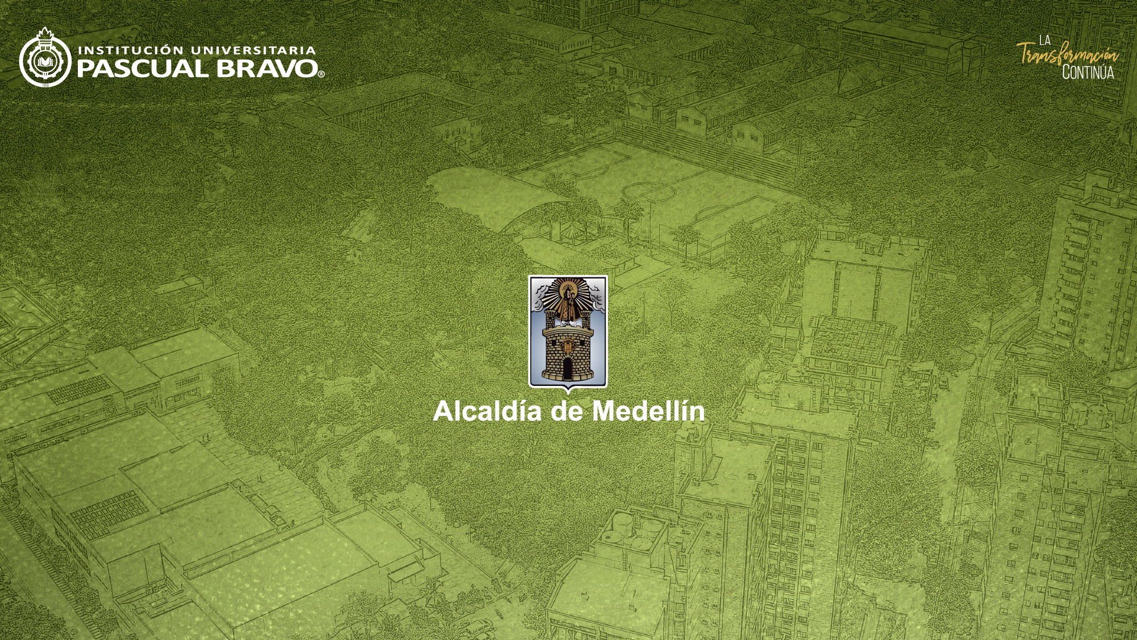

Slide 3


Slide 4
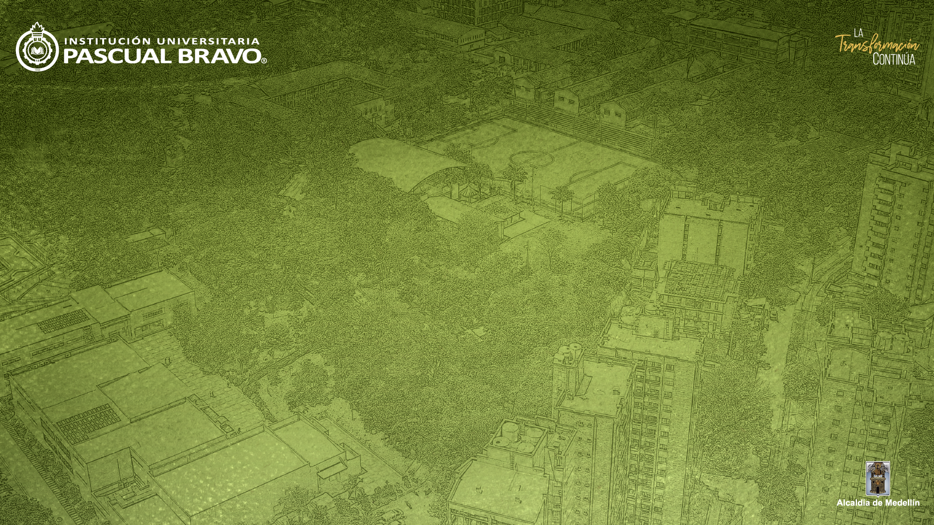
Equipo HMV.
Sammir Alejandro Bolaños Luna
Juan Pablo Cardona Correa
Miguel Villegas Agudelo
Sebastian Peña Restrepo
Institución Educativa Federico Ozanam
Programa de formación: Programación De Software
Grado: 11°1

Slide 5
Problema o necesidad (Contexto para quién trabajamos)
HMV es una empresa de soluciones de ingeniería y tecnología que brinda servicios de consultoría, interventoría o supervisión y gerencia de proyectos para múltiples sectores.
Cuenta con un grupo capaz de aportar al desarrollo de sociedades y países dando el primer paso en la presentación de soluciones integrales en: consultoría e ingeniería, construcción de proyectos de energía eléctrica y soluciones tecnológicas con una antigüedad de 60 años
Esta empresa ha pedido a jóvenes como nosotros un software que nos permita calificar empleados de una forma eficaz, que sea novedosa y entretenida para los empleados.

Slide 6
Marco teórico y estado del arte
Nuestro proyecto nace de el reto que estamos realizando en jovenes 4.0 en conjunto con HMV, para el usamos una base establecida por la empresa, y de ahí ofrecemos soluciones diferentes y novedosas, estas soluciones deben ser únicas y por ello en nuestro proyecto es el primero en llevarlo a este ámbito y realizarlo con la temática de cascos

Slide 7
Objetivos del proyecto
Principal:
- Nuestro objetivo principal es un modelo intuitivo y asequible para que los trabajadores de HMV se sientan cómodos al realizar encuestas y que estas sean fáciles de responder tanto para los empleados como para los jefes.
Especificos:
-Realizar un entregable en el tiempo establecido con el producto mínimo viable.
-Conseguir nuevos conocimientos en HTML,CSS y bases de datos
- plantear soluciones novedosas en proyectos con empresas reales
- Conseguir resultados medibles de nuestras soluciones y su aplicación en la empresa.

Slide 8
Metodología
Nuestra metodología se basa en un sistema de cascos, los cuales se califican por un sistema ninebox y una gama de colores, con los cuales categorizamos las calificaciones de la siguiente manera:
-Rojo (malo)
-Amarillo (medio-malo)
-Azul (Medio)
-Celeste (Medio-Bueno)
-Verde (Bueno) Metodologia cascos, ninebox

Slide 9
Resultados y productos esperados
Nuestro producto final esperado es un software que nos permita calificar y registrar empleados, entrar a trabajos y poder calificar a sus compañeros, todo esto enlazado con una base de datos y php, para entregarse finalmente a los encargados de HMV y completar nuestro trabajo con éxito.

Slide 10
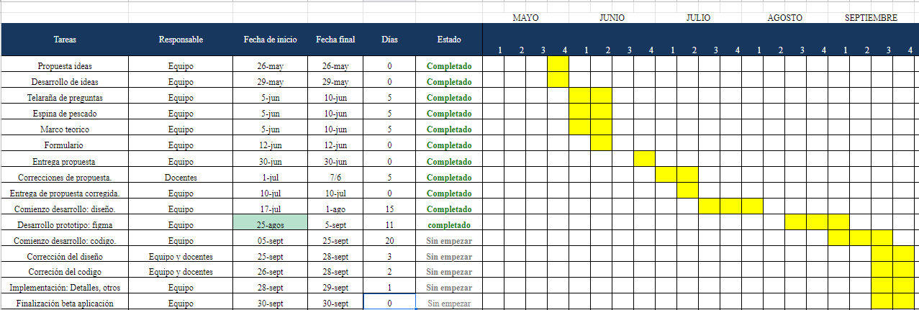
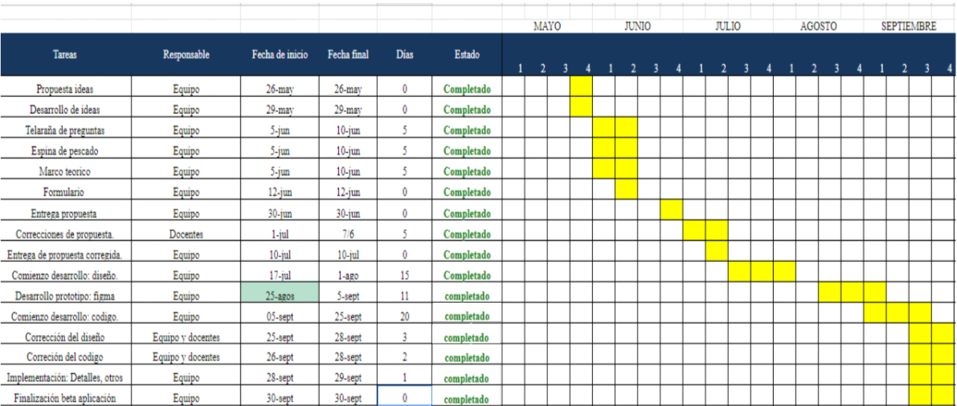
Cronograma
Este debe ser acorde con el desarrollo de las unidades de aprendizaje de cada programa de Técnica Laboral respectivo. El cronograma será presentado de común acuerdo entre docentes y estudiantes y de acuerdo a las instrucciones de la Coordinación Académica en cada caso.

Slide 11

Referencias.
Presentación de las fuentes bibliográficas que sirvieron de apoyo para la construcción y desarrollo de la propuesta (mínimo 5 referencias). Utilizar formato APA.
- https://www.h-mv.com/General/Index.aspx?Lang=es-CO
- https://www.integratec.com/blog/evaluaciones-9-box.html
-https://www.camaramedellin.com.co/articulos-y-noticias/noticias/jovenes-talento-40-un-programa-que-busca-resolver-retos-empresariales-relacionados-con-la-era-digital
-https://books.google.es/books?hl=es&lr=&id=4SG5BgAAQBAJ&oi=fnd&pg=PR9&dq=metodología+de+innovacion&ots=Mjg9Jbd83W&sig=I-yylrp7lBPE2b8oGHEIcTjTFCQ#v=onepage&q=metodología%20de%20innovacion&f=false
-http://www.utpuebla.edu.mx/divisiones/tic/TIC/2_materias/2/image/2do_sist/Introducción%20al%20análisis%20y%20diseño%20de%20sistemas/Portafolio%20de%20evidencias/Producto%204.pdf

Slide 12

Nombres y Apellidos
Dependencia

